Slide 1
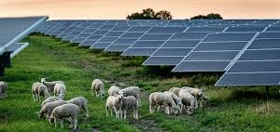
Salone dell’agrivoltaico MACFRUT 2025 Rimini, 07 Maggio 2025
Le informazioni e i dati di seguito riportati costituiscono informazioni riservate e confidenziali che in alcun modo potranno essere utilizzate, divulgate a terzi ovvero formare oggetto di studi, comunicati stampa o annunci pubblici senza in preventivo consenso scritto di Enel.

Slide 2



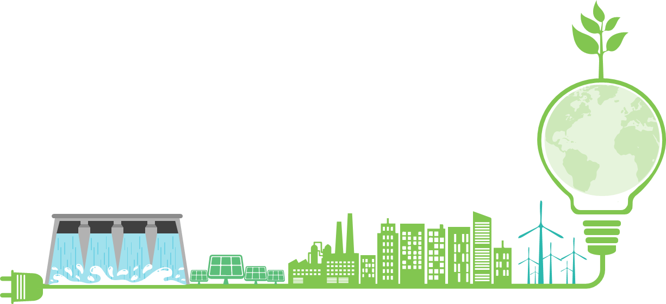
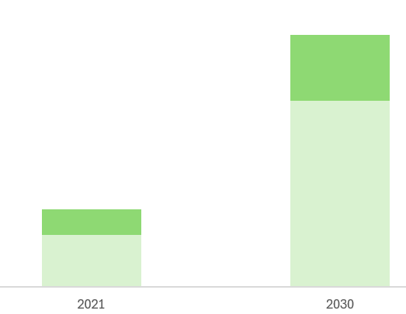
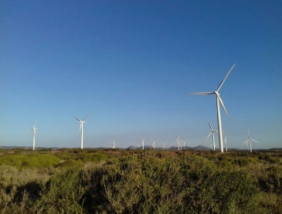

Lo sviluppo delle rinnovabili in Italia
Le informazioni e i dati di seguito riportati costituiscono informazioni riservate e confidenziali che in alcun modo potranno essere utilizzate, divulgate a terzi ovvero formare oggetto di studi, comunicati stampa o annunci pubblici senza in preventivo consenso scritto di Enel.
1
Contesto ed obiettivi
Target EU precedenti
Target EU aggiornati
- 40% GHG vs 1990
- 55% GHG vs 1990
dai target precedenti …
2030
… allo scenario «fit for 55»
scenario PNIEC
Scenario MiTE «fit for 55»
107 GW
+17 GW
28
33 GW
79
+57 GW
11
«Il target di crescita delle rinnovabili con obiettivi
Green Deal si traduce in obiettivi
sfidanti in termini di potenza installata»
22
Agrivoltaico: una delle forme di sviluppo rinnovabile per raggiungere gli obiettivi di decarbonizzazione del Paese

Slide 3
Le informazioni e i dati di seguito riportati costituiscono informazioni confidenziali che in alcun modo potranno essere utilizzate, divulgate a terzi ovvero formare oggetto di studi, comunicati stampa o annunci pubblici
2
Stime impiego di suolo
Sviluppo nuova capacità rinnovabile vs superfici totali impiegate dalle infrastrutture
Stime di Elettricità Futura relative allo scenario RES 2030 in merito agli obiettivi di transizione energetica del Paese e relativa stima occupazione del suolo della capacità PV rinnovabile addizionale
la superficie necessaria allo sviluppo di nuova capacità rinnovabile del Sistema Paese è limitata se raffrontata all’attuale utilizzo del suolo (es. meno di un terzo del suolo dedicato a piazzali/parcheggi)
Nell’ipotesi solo teorica di utilizzo esclusivo di terreni agricoli per la realizzazione della nuova capacità rinnovabile, l’impiego del suolo agricolo che ne deriverebbe e’ stimata pari a meno dello 0,5% della superficie agricola nazionale*
3
* Source: Stima Elettricità Futura

Slide 4
Le informazioni e i dati di seguito riportati costituiscono informazioni confidenziali che in alcun modo potranno essere utilizzate, divulgate a terzi ovvero formare oggetto di studi, comunicati stampa o annunci pubblici
3
Modelli di «agrivoltaico»
Considerazioni
Il Paese ha bisogno di promuovere lo sviluppo rinnovabile in varie forme, tra cui il fotovoltaico anche su aree agricole, per il raggiungimento degli obiettivi di decarbonizzazione
I numeri dimostrano che lo sviluppo di nuova capacità rinnovabile per raggiungere gli obiettivi di transizione energetica del Paese al 2030 non rappresenta una criticità in termini di uso del suolo (impiego potenziale pari a ~ 0,3% del territorio italiano).
L’agrivoltaico può consentire la convivenza tra agricoltura e produzione di energia sostenibile e può rappresentare una fonte integrativa di reddito per gli agricoltori, consentendo di supportare attività spesso altrimenti a rischio
L’agrivoltaico è già una realtà per il Gruppo Enel, nel mondo ed in Italia.
L’utilizzo dei modelli agrivoltaici «Standard» e «Sopra-elevato» sono entrambi virtuosi.
Quello «Standard», in particolare, va contemplato al pari di quello «Sopra-elevato», in quanto:
coniuga agricoltura e produzione elettrica decarbonizzata, creando opportunità per gli agricoltori
è già sperimentato su scale importanti
non è strettamente dipendente da incentivi

Slide 5


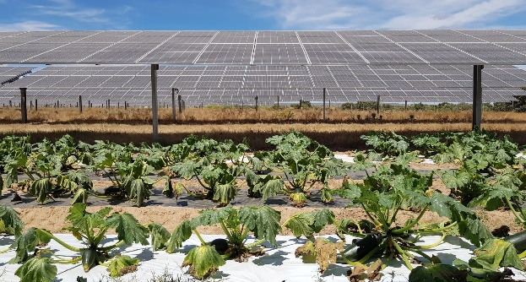
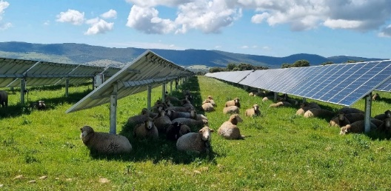
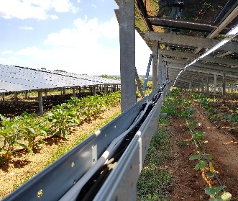
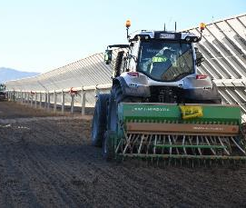
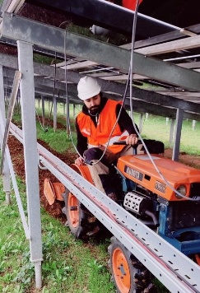
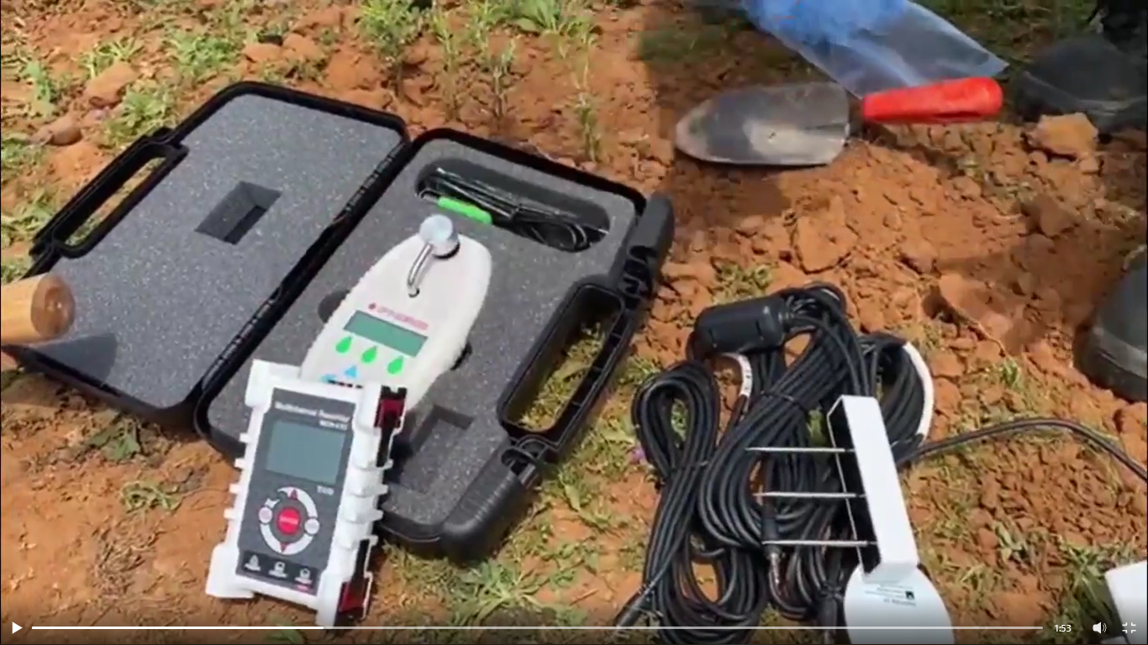

Le informazioni e i dati di seguito riportati costituiscono informazioni confidenziali che in alcun modo potranno essere utilizzate, divulgate a terzi ovvero formare oggetto di studi, comunicati stampa o annunci pubblici
4
Modelli di «agrivoltaico»
Connubio virtuoso
Coltivazioni fra le file di pannelli
Pascolo
Lavorazioni meccanizzate
Sensori di monitoraggio
Coltivazioni sotto pannelli
Modello virtuoso ed eco-sostenibile che consente di produrre, laddove ne sussistano le condizioni, energia pulita integrata ad attività agricola valorizzando la bio-diversità e l’ecosistema
Valorizzazione
biodiversità
Focus sul territorio specifico, attraverso attività di studio, sperimentazione e implementazione «taylor made» sulla singola iniziativa
Valorizzazione expertise locali
Opportunità di valorizzazione delle expertise locali, quali ad esempio, agronomi, agricoltori, imprese locali; supporto di Università/Centri Studi/Ricerca per attività di sperimentazione e test

Slide 6
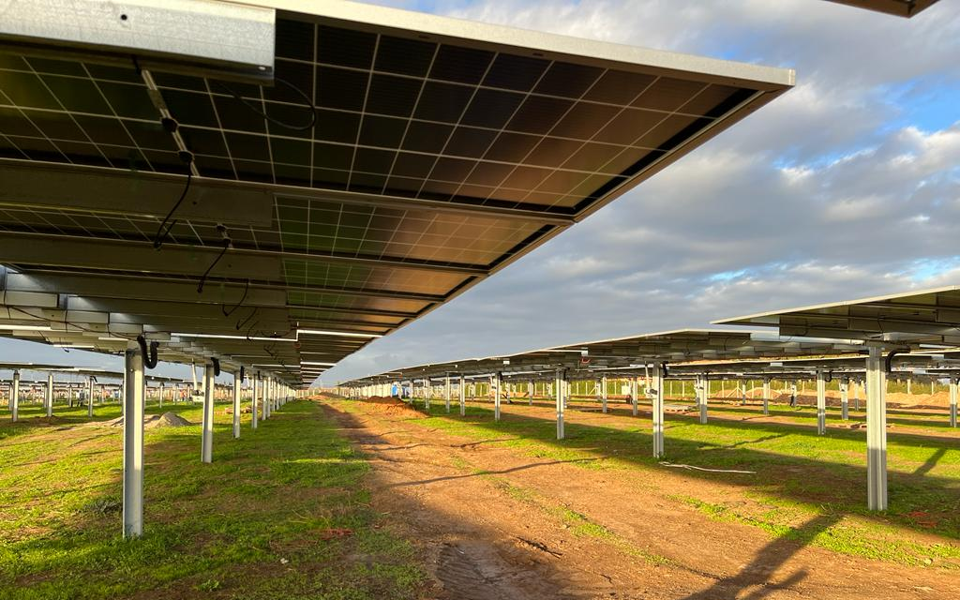



Le informazioni e i dati di seguito riportati costituiscono informazioni confidenziali che in alcun modo potranno essere utilizzate, divulgate a terzi ovvero formare oggetto di studi, comunicati stampa o annunci pubblici
5
Modelli di «agrivoltaico» Enel
Il parco agrivoltaico di Enel «Piani della Marina», 170 MW, in operation
Più grande impianto agrivoltaico in Italia con 170 MW di capacità
Mantenimento della tradizione agricola del territorio con coltivazioni di foraggio e borragine nelle aree libere tra le file dei pannelli e ulivi nelle fasce perimetrali
Integrazione ad una realtà agricola locale più ampia che include
uliveti, mandorleti, coltivazione di cereali e fienagione
il più grande allevamento italiano di Alpaca con attività ludico-ricreative e visite guidate
Benefici correlati:
Tutela attività agricola: il «partner agricolo» può ricevere, a seconda dei casi, un corrispettivo annuale fisso a fronte dell’impegno alla continuazione dell’attività agricola
Aumento della resa colturale – L’ombreggiamento dei moduli sul terreno può contribuire ad incrementare la resa agricola del foraggio coltivato nelle aree libere di impianto tra le fila di tracker (fino al 50%), e a ridurre il consumo idrico (fino al 20%) proteggendo le colture dai picchi di calore e dallo stress termico¹
I numeri dell’impianto, localizzato nel Lazio:
Produzione di energia rinnovabile
280 i GWh medi prodotti ogni anno
130mila tonnellate di CO2 evitate ogni anno
111.000 famiglie in grado di soddisfare in maniera sostenibile il fabbisogno energetico
Tutela e supporto all’attività agricola
¹ Tali valori fanno riferimento ad evidenze sperimentali legate a test in campo condotti da Enel Green Power in alcuni Paesi di presenza (incl. Spagna)

